Slide 1
STRATEJİ GELİŞTİRME DAİRE BAŞKANLIĞI
MUHTASAR VE PRİM HİZMET BEYANNAMESİNİN VERİLMESİ EĞİTİMİ
SERKAN BEKTAŞ
MALİ HİZMETLER UZMANI
212 96 81 -1703-1704

Slide 2
Sunum Planı
Mevzuat
Muhtasar Beyanname Şifre Alımı
İnternet Vergi Dairesine Muhtasarın Bildirilmesi
E- Muhatasar Beyanname Programının Kurulumu
Muhtasar Beyannamesinin Düzenlenme İşlemleri
Muhtasar Beyanname Düzenlenmesinde Dikkat Edilecek Hususlar
Sorular

Slide 3
Mevzuat
Vergi kanunlarına göre verilmesi gereken “Muhtasar Beyanname” ile 5510 sayılı Sosyal Sigortalar ve Genel Sağlık Sigortası Kanunu Madde 4/1-a kapsamında sigortalı sayılanların bildirildiği “Aylık Prim ve Hizmet Belgesi”nin birleştirilmesi sonucunda oluşturulan “Muhtasar ve Prim Hizmet Beyannamesi”nin verilmesine ilişkin usul ve esasların belirlendiği 1 Sıra No.lu Muhtasar ve Prim Hizmet Beyannamesi Genel Tebliği, 18 Şubat 2017 tarihli ve 29983 sayılı Resmi Gazetede yayımlanmıştır.
Pilot bölge olarak Kırşehir’de bu tebliğin uygulanmasına 1/6/2017 tarihinden itibaren başlanabilmiştir.
Söz konusu tebliğin yürürlüğe girmesi öngörülen tarih 01.01.2018 olarak tarih belirtilmiş ancak tüm Türkiye yerine pilot uygulama bölgeleri, Amasya, Bartın ve Çankırı kapsayacak şekilde genişletilmiştir.
Tüm Türkiye’yi kapsayacak şekilde uygulanması 1/7/2018 tarihine ertelenmiştir.
Tebliğin yürürlük başlıklı 15 inci maddesinin birinci fıkrasının (ç) bendinde pilot uygulama dışında yer alan illerdeki mükellefleri kapsayan 1/10/2018 tarihi 27 Ekim 2018 tarih ve 30578 sayılı Resmi Gazetede yayımlanarak yürürlüğe giren Muhtasar ve Prim Hizmet Beyannamesi Genel Tebliği(Sıra No:1)’nde Değişiklik Yapılmasına Dair Tebliği(Sıra No:5) ile 1/7/2019 olarak değiştirilmiştir.
Tebliğin kapsamından kamu tüzel kişiliğine haiz bir kurum olmamız nedeniyle bu tebliğin kapsamından çıkarılmak amacıyla yazmış olduğumuz yazı uygun bulunmamıştır.

Slide 4
Beyana Tabi Olacak Birimlerimiz
657 sayılı Kanunun 4d statüsünde çalışan çalışanlar (Taşerondan kadroya geçen güvenlik, temizlik vb görevlerde çalışan görevlileri)
2547 sayılı Kanunun 31. maddesine istinaden çalıştırılan öğretim görevlileri
Sözleşmeli olarak çalıştırılan personel
Kısmi statüde öğrenci çalıştırılan harcama birimleri (part time öğrenciler)
Stajyerler
Proje kapsamında çalıştırılan bursiyeler
İlgili madde kapsamında işçi çalıştıran var ise (87 günlükler vs.)

Slide 5
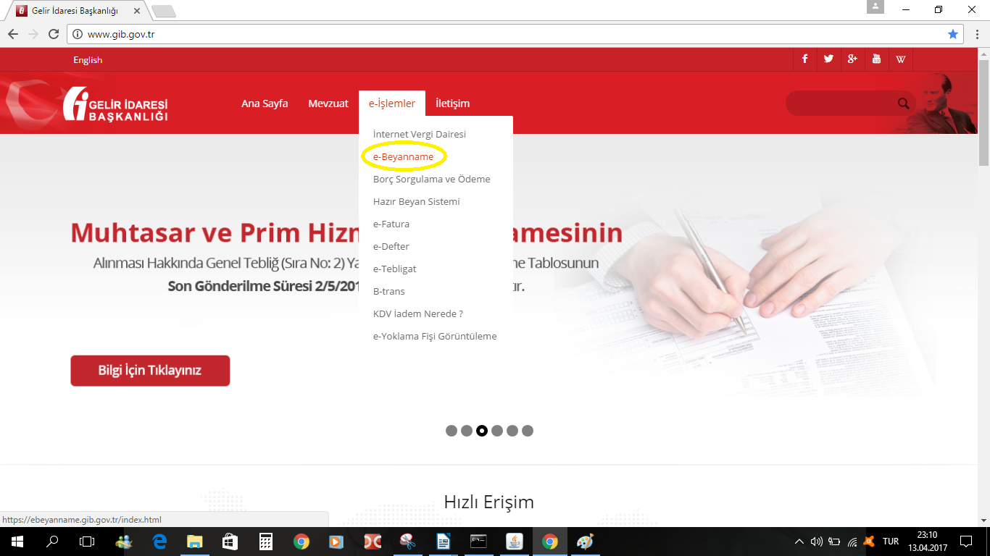
E- Muhtasar Beyanname Programının Kurulumu
Beyanname Düzenleme Programı www.gib.gov.tr adresinde e-İşlemler bölümünde e-Beyanname bölümünden veya https://ebeyanname.gib.gov.tr/download.html adresinden indirilebilir.

Slide 6
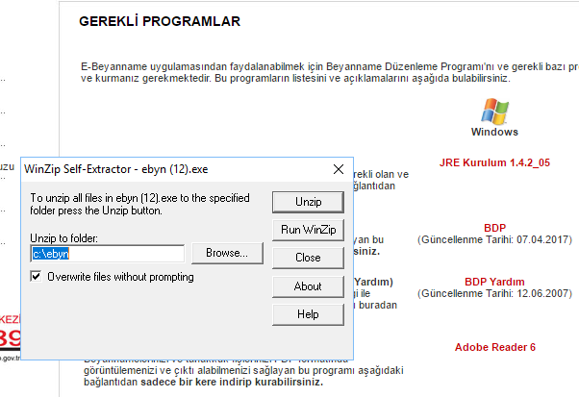
İlgili sayfada BDP linkine tıklandığında ebyn.exe programı kullanıcının makinesine iner. Bu program çalıştırılarak BDP programı bilgisayara kurulur.

Slide 7
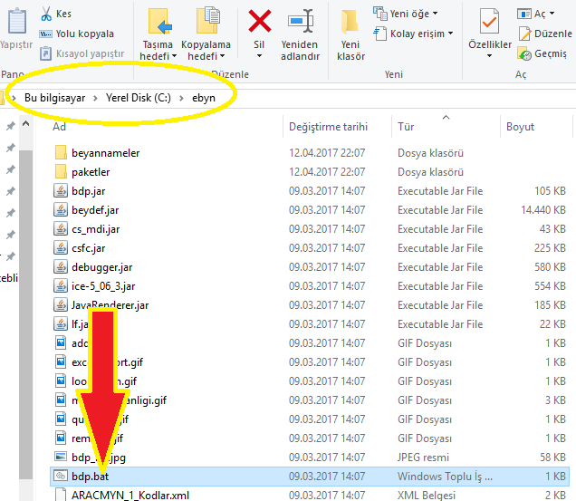
BDP programı otomatik olarak c:\ebyn altına kurulmaktadır. Programı çalıştırmak için c:\ebyn altında bdp.bat dosyasına tıklanmalıdır.

Slide 8
Muhtasar Beyanname
https://www.gib.gov.tr/fileadmin/mevzuatek/eski/verusulteb340ek2.html
https://gib.gov.tr/sites/default/files/fileadmin/user_upload/Tebligler/Gelir_Vergisi/1_serno_muhtasar_ek.pdf
Elektronik beyanname gönderme aracılık yetkisi almak isteyen mükellefler Elektronik Beyanname Gönderme Aracılık Yetkisi Talep Formunu doldurarak bağlı bulundukları vergi dairesine tüzel kişilik şeklinde faaliyette bulunanların kanuni temsilcilerinin müracaat etmeleri gerekmektedir.

Slide 9
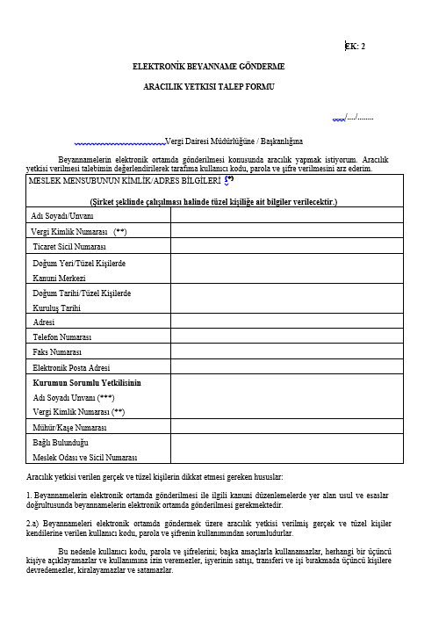

Slide 10
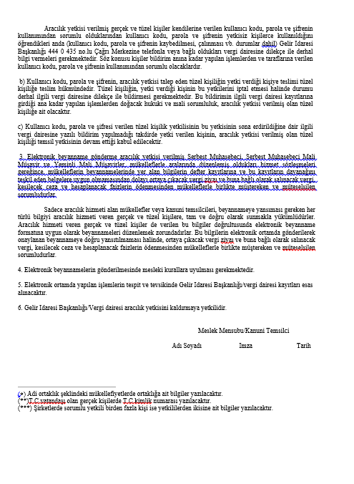

Slide 11
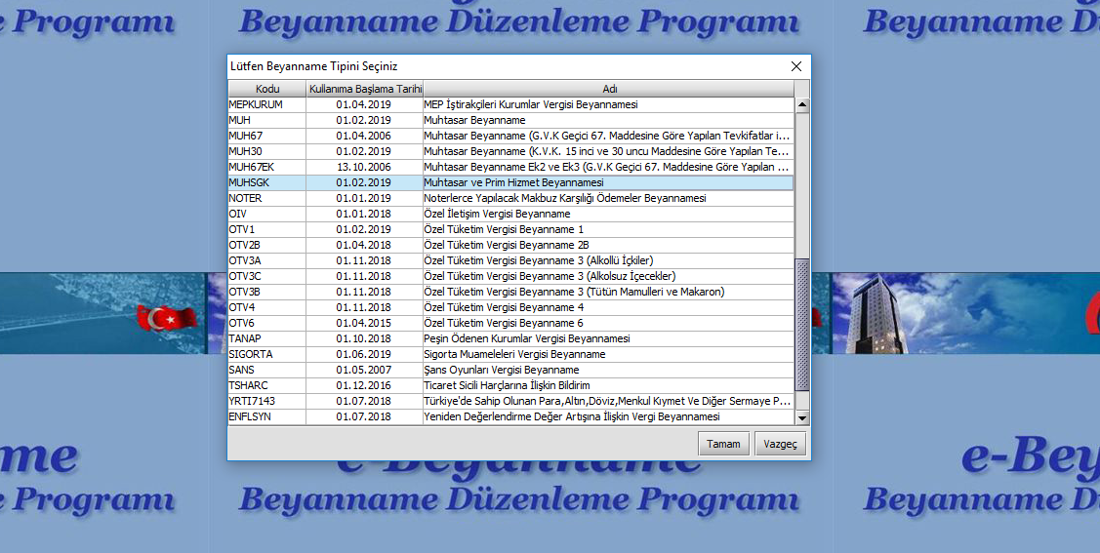
Açılan ekrandan “Dosya --> Yeni” veya “Dosya --> Yeni (Önceki Versiyonlar)” seçeneklerinden, gönderilecek beyannamenin dönemine uygun versiyonda Muhtasar ve Prim Hizmet Beyannamesi (MUHSGK) seçilerek program açılır.
Muhtasar ve Prim Hizmet Beyannamesinin Düzenlenme İşlemleri

Slide 12
Muhtasar ve Prim Hizmet Beyannamesinin Düzenlenme İşlemleri
Muhtasar ve Prim Hizmet Beyannamesi; Genel Bilgiler, Vergiye Tabi İşlemler, Ödemeler, Vergi Bildirimi, SGK Bilgileri, Düzenleme Bilgileri ve Ekler bölümlerinden oluşmaktadır.

Slide 13
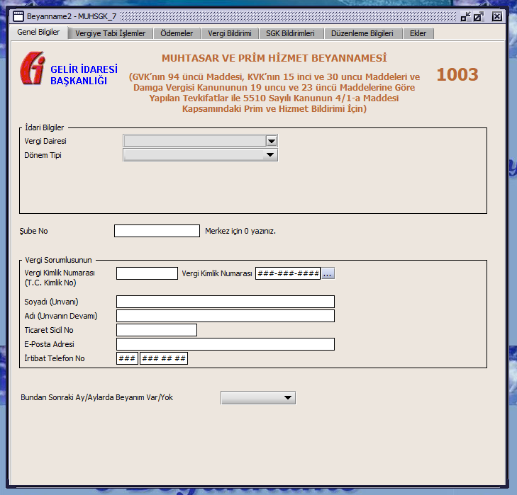
Genel Bilgiler
İdari Bilgiler
İdari Bilgiler bölümünde Vergi Dairesi, Dönem Tipi, Ay, Yıl alanları bulunur. İşçi çalıştıranlar için dönem tipi aylık seçilmek zorundadır. Üç aylık dönem tipi seçilmesi durumunda SGK Bilgileri kulakçığı doldurulamaz.
Şube No
Vergi dairesinde şube açılış işlemleri sırasında sicil bölümünce şube için verilen kod numarası yazılmalıdır. Şube kodu bilinmiyorsa, internet vergi dairesinden sorgulanabilir.
Vergi Sorumlusu Bölümü
“Vergi Sorumlusunun” bilgilerinin bulunduğu bölüm, vergi sorumlusunun Vergi Kimlik Numarası (T.C. Kimlik No), Vergi Kimlik Numarası, Soyadı (Unvanı), Adı (Unvanın Devamı), Ticaret Sicil No, E-Posta Adresi, İrtibat Telefon No alanlarından oluşmaktadır.

Slide 14
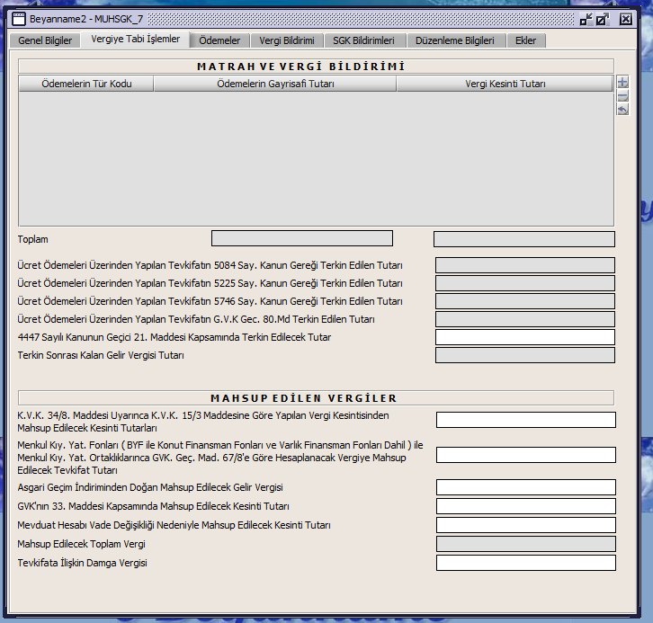
Vergiye Tabi İşlemler
Vergiye Tabi İşlemler Kulakçığı Matrah ve Vergi Bildirimi tablosu ile Mahsup Edilen Vergiler bölümlerinden oluşmaktadır.
AGİ kesintisi olan ödemelerin kesinti tutarı “Asgari Geçim İndiriminden Doğan Mahsup Edilecek Gelir Vergisi” kısmına eklenecektir. Unutulması halinde beyannamede ki kesinti ile Strateji Geliştime Daire Başkanlığının ödemesi gereken emanetteki tutar birbirini tutmayacaktır.
Tabloya sağ tarafta vergi kesinti tutarının yanında bulunan artı işaretiyle satır eklenebilir eksi işareti ile de silinebilir.

Slide 15
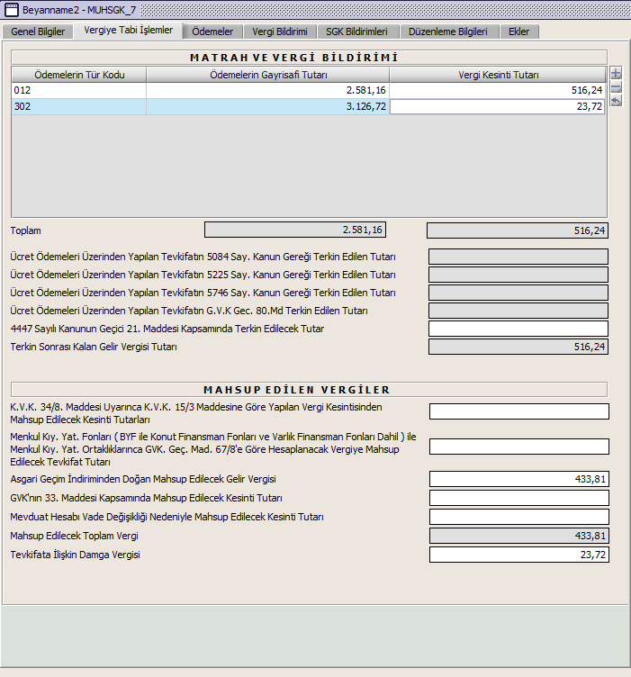

Slide 16
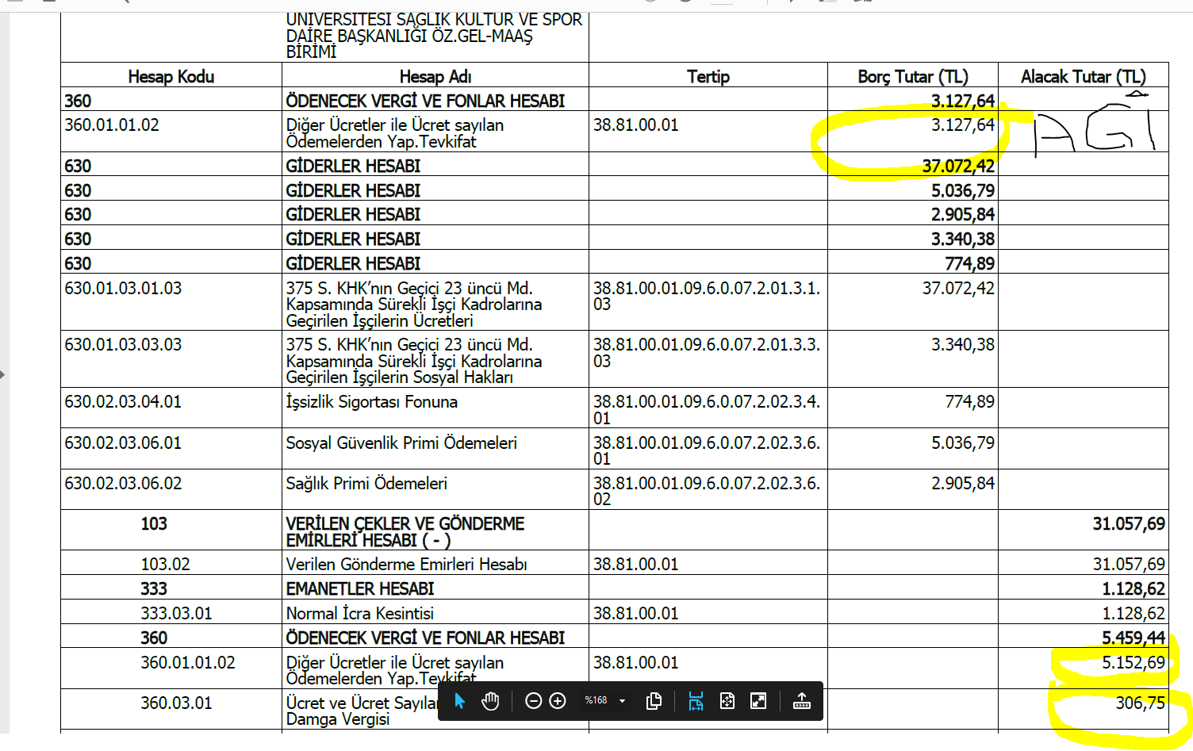

Slide 17
Asgari Geçim İndirimi 3.127,64
Diğer Ücret ile Ücret Sayılan Öd. Yap. Tevk. 5.152,69
Ödemelerin Gayrisafi Tutarı 5.152,69*100/15 34.351,27
Ücret ve Ücret Sayılan Ödemelere Ait DV 306,75
Ödemelerin Gayrisafi Tutarı 306,75*1000/7,59 40.415,02

Slide 18
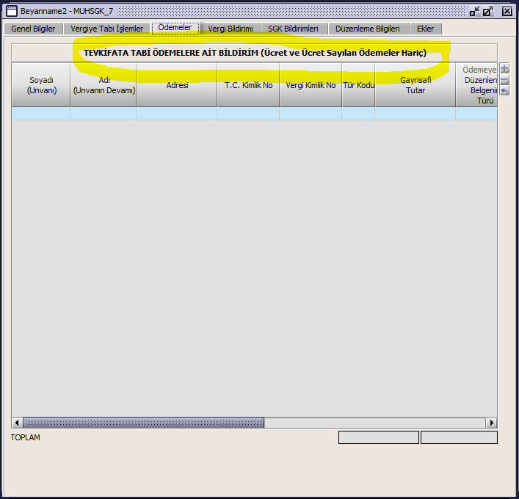
Ödemeler
Tevkifata tabi ödemelere ilişkin bildirimin ayrıntılı bir şekilde yazıldığı bölümdür. Bu bölümde 011 ila 020 arasında yer alan ücret ödeme türlerine ilişkin bilgiler yer almaz. Diğer ödeme türlerine ilişkin bilgiler tür kodu bazında toplulaştırılarak, vergiye tabi işlemler kulakçığına aktarılmalıdır. Bu bilgiler Strateji Geliştirme Daire Başkanlığı tarafından doldurulacaktır.

Slide 19
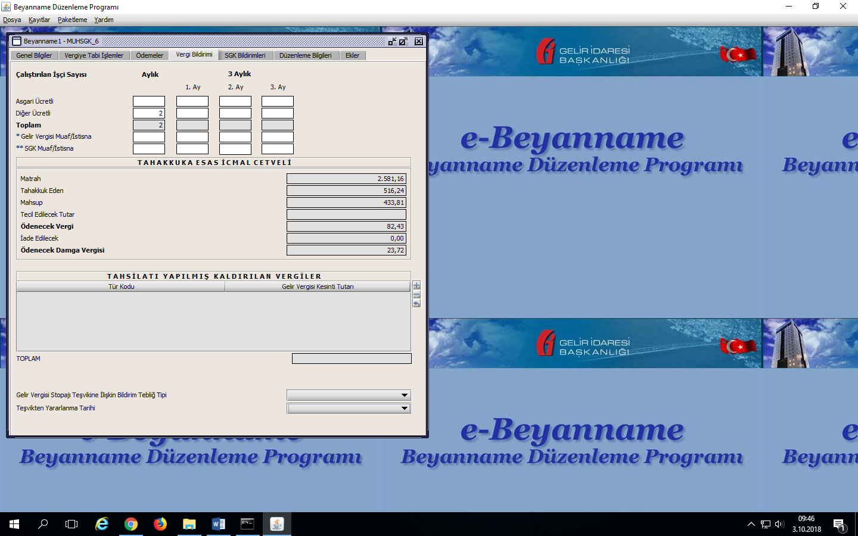
Vergi Bildirimi
Bu sayfaya sadece kişi sayısı eklenecektir.

Slide 20
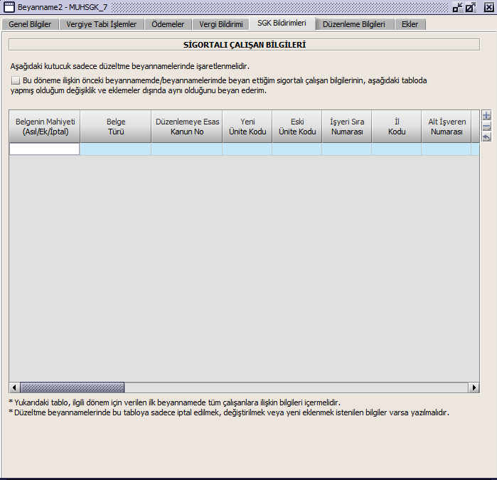
SGK Bildirimleri
SGK Bildirimleri kulakçığı, Sigortalı Çalışan Bilgileri (Kapsar Nitelikli) ve SGK Bildirge Değişiklikleri (Önceki Beyannameden Farklar) tabloları olarak 2 bölümden oluşmaktadır. İlk Bölümü;

Slide 21
5510 sayılı Kanunun 4 üncü maddesinin birinci fıkrasının (a) bendi kapsamında sigortalı çalıştırılan işyeri için
İşkolu Kodu
Yeni / Eski Ünite Kodu
İşyeri Sıra Numarası
İl Kodu
İlçe Kodu
Kontrol Numarası
varsa "Geçici İş İlişkisi Kurulan İşveren Numarası (Alt İşveren(Aracı) Numarası) içeren eden bir sicil numarası verilir.
Belge Mahiyeti: Asıl, ek ya da iptal kodlarından biri seçilecektir.
Belge Türü: Sigortalıların çalışmalarının niteliğine uygun belge türlerinden biri seçilmelidir.
Düzenlemeye Esas Kanun No: Bu alandan ilgili işyeri ve sigortalılar için, varsa uygulanabilecek sigorta primi işveren hissesi desteği seçilebilmektedir. Herhangi bir teşvikten yararlanılmıyorsa “Kanun türü yoktur.” seçilmelidir.
Yeni Ünite Kodu: 26 karakterli işyeri SGK numarasının 6. ve 7. Karakterleridir.
Eski Ünite Kodu: 26 karakterli işyeri SGK numarasının 8. ve 9. Karakterleridir.
İşyeri Sıra Numarası: 26 karakterli işyeri SGK numarasının 10-16. karakterleridir.
İl: 26 karakterli işyeri SGK numarasının 17-19. karakterleridir.
Alt İşveren Kodu: 26 karakterli işyeri SGK numarasının 24-26. karakterleridir.

Slide 22
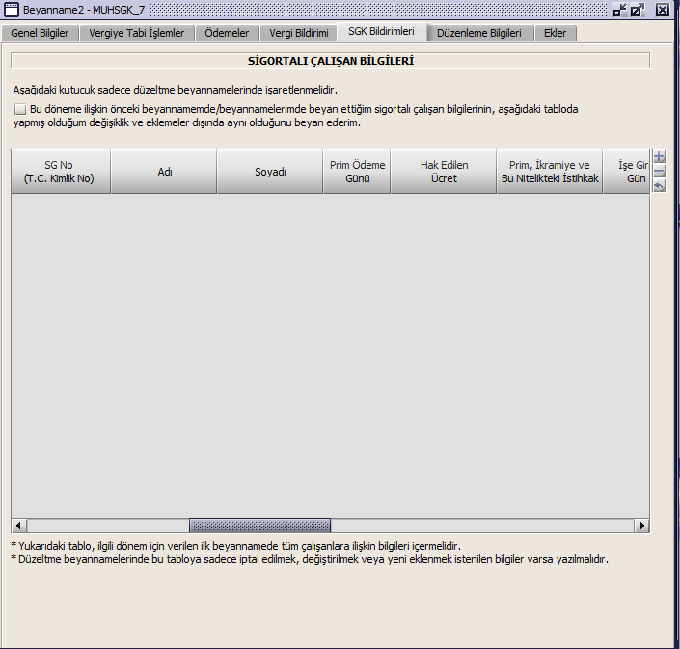
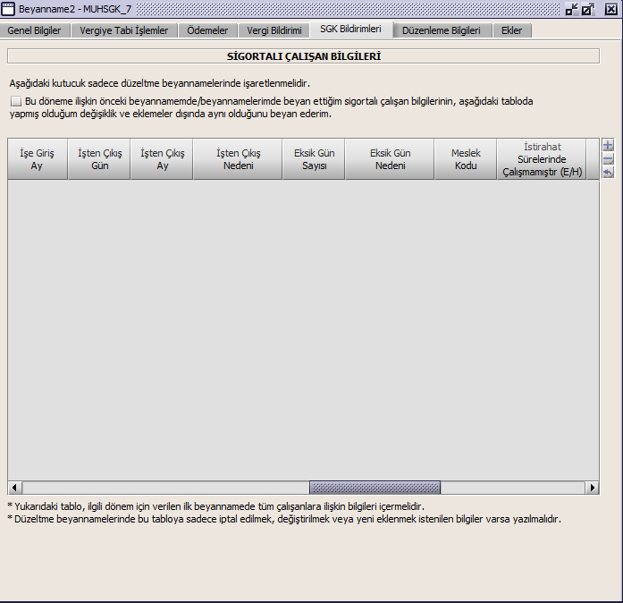
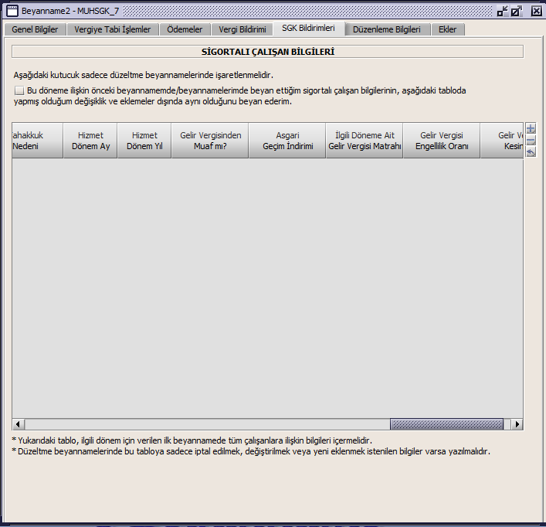
İkinci bölümü

Slide 23
SSK Sicil No: Sosyal Güvenlik Kurumu tarafından sigortalıya verilen 13 haneli numaradır.
SG No (TC Kimlik No): TC Uyruklular için TC kimlik numarası, yabancı uyruklu sigortalılar için NVİGM'den verilen ve 9 ile başlayan 11 haneli numaradır.
Adı / Soyadı: Çalışanın adı SGK kayıtlarına uygun olarak doldurulmalıdır. Farklı bir şekilde yazılması durumunda bildirim hatalı kabul edilir.
Prim Ödeme Günü: Sigortalıların ay içinde prim almaya hak kazandıkları gün sayıları yazılır. Ay içinde tam çalışılması halinde, ay içindeki gün sayısına bakılmaksızın, 30 gün olarak dikkate alınmalıdır. Ay içinde tam çalışılmamışsa buraya yazılan gün sayısı ile eksik gün sayısı toplamı 30 olmalıdır.
Ayın/dönemin ilk gününde işe giren ve o ayda tam çalışan sigortalılar hariç, ay/dönem içinde işe giren sigortalıların prim ödeme gün sayıları, işe giriş tarihleri ve ayın/dönemin kaç gün olduğuna bakılarak parmak hesabı yapılmak suretiyle hesaplanır. Yani, sigortalının işe girdiği günden önceki gün sayısı, o aydaki toplam gün sayısından düşülür. Örneğin; sigortalının işe girdiği ay 30 gün çekiyorsa ve sigortalı ayın beşinde işe girmişse, 30 – 4 = 26 gün üzerinden bildirilir. Eğer ay 31 gün çekiyorsa ve ayın ikisinde işe girmişse, 31 – 1 = 30 gün olarak bildirilir.
Ayın/dönemin son gününde çalıştıktan sonra işten ayrılan sigortalılar hariç olmak üzere, ay içinde işten ayrılan sigortalıların prim ödeme gün sayıları, işten çıkış tarihleri ve ayın/dönemin kaç gün olduğuna bakılarak parmak hesabı yapılmak suretiyle hesaplanır.
Sigortalı o ayın ilk gününden beri işyerinde çalışıyor ve ay bitmeden işyerinden ayrılmışsa, ayın kaç gün çektiğine bakılmaksızın, ayrıldığı gün ayın kaçıncı gününe tekabül ediyorsa o kadar gün üzerinden sigortalı olarak bildirilecektir. Örneğin; ayın beşinde ayrılmışsa 5, ayın yirmi üçünde ayrılmışsa 23 gün üzerinden prim ödeme gün sayısı girilir.

Slide 24
Hak Edilen Ücret: Sigortalının ay içinde çalışması karşılığında hak ettiği ücret yazılacaktır.
Prim, İkramiye ve Bu Nitelikteki İstihkak: Prim, ikramiye gibi istihkaklardan ilgili ay içinde yapılan ödemelerin brüt toplamı yazılacaktır.
İşe Giriş Gün/Ay: Sigortalının ay içinde işe başlaması durumunda doldurulacaktır.
İşten Çıkış Gün/Ay: Sigortalının ay içinde işten çıkması durumunda doldurulacaktır.
İşten Çıkış Nedeni: Sigortalı işten çıkmış ise, durumuna uygun işten çıkış nedeni seçilecektir. İşten çıkılmamışsa boş bırakılmalıdır.
Eksik Gün Sayısı: Ay içinde bazı iş günlerinde çalışılmayan ve çalışılmayan bu günler için ücret alınmayan günler yazılacaktır.
Eksik Gün Nedeni: Sigortalının eksik günü varsa nedeni listeden seçilmelidir. Eksik gün yoksa boş bırakılmalıdır.
Meslek Kodu: Sigortalının tabi olduğu meslek kodu yazılacaktır.
İstirahat Süresinde Çalışmamıştır (E/H): Evet veya hayır seçilecektir.
Tahakkuk Nedeni: Tahakkuk nedenlerinden çalışanın durumuna uygun olan seçilecektir. Farklı tahakkuk nedenleri için farklı tahakkuk fişleri oluşur. Yasal süresinde verilmiş sayılan hallere ilişkin tahakkuk nedenlerinin seçilebilmesi için (F-G-H-I-J-K-L-M-N-O-P) kanıtlayıcı belgelerle birlikte işyerinin bağlı bulunduğu sosyal güvenlik il müdürlüğüne/sosyal güvenlik merkezine müracaat edilmek suretiyle gerekli kodlamanın yapılması gerekmektedir.
Hizmet Dönem Ay / Yıl: Hizmetin ait olduğu dönem normal yasal süresindeki beyannameler için tahakkuk dönemi ile aynı olmalıdır. Hizmetin ait olduğu dönem beyannamenin tahakkuk döneminden sonra olamaz.
Gelir Vergisinden Muaf: Sigortalı gelir vergisinden muaf ise “evet” seçilecektir. Bu durumda gelir vergisi matrahı ve gelir vergisi kesintisi boş bırakılacaktır.
Asgari Geçim İndirimi: Sigortalı için hesaplanacak asgari geçim indirimi tutarı bu bölüme yazılacaktır. Burada belirtilen asgari geçim indirimi toplamları vergi bildirimi bölümünde belirtilen asgari geçim indirimi ile tutarlı olmalıdır.
İlgili Döneme Ait Gelir Vergisi Matrahı: Sigortalının gelir vergisine tabi olması durumunda bu bölüme gelir vergisi matrahı yazılacaktır. Bu bölümde yer alan tutarların toplamı ile vergi bildirimi bölümünde ilgili kod altında yer alan toplam gelir vergisi matrahının tutarlı olması gerekmektedir.
Gelir Vergisi Engellilik Oranı: Sigortalı engellilik indirimine tabi ise engellilik oranı belirtilecektir.
Gelir Vergisi Kesintisi: Sigortalının gelir vergisi kesintisi tutarı yazılacaktır. Bildirilen tüm sigortalıların bu alanda yer alan toplamları ile vergi bildirimi bölümünde çalışanlardan yapılan kesintilere ilişkin beyanların toplamı tutarlı olmalıdır. Örneğin: Asgari ücretle çalışan sigortalıların bu bölümde yer alan tutarlarının toplamı ile vergi bildirimi bölümünde 011 kodundan yapılan beyanın tutarlı olması gerekmektedir.
Bir döneme ilişkin beyanname verilirken, işyerinde çalışan tüm sigortalılara ilişkin bilgilerin tabloya yazılması gerekmektedir.

Slide 25
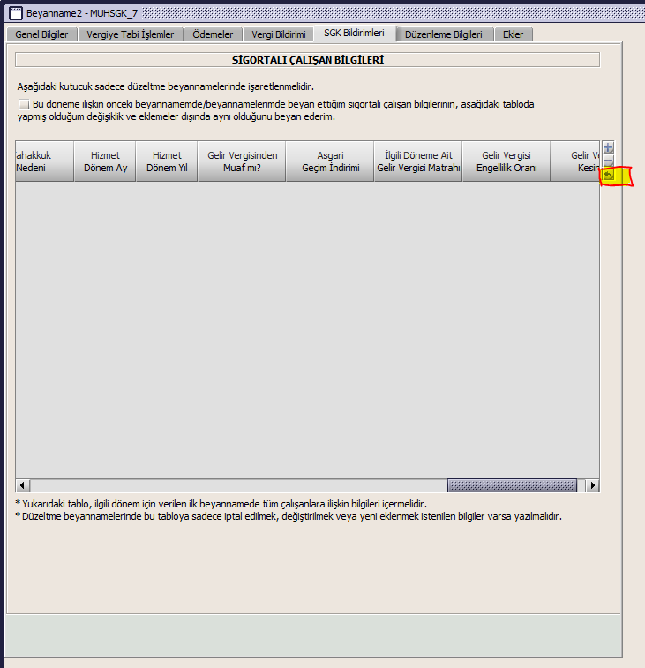

Slide 26
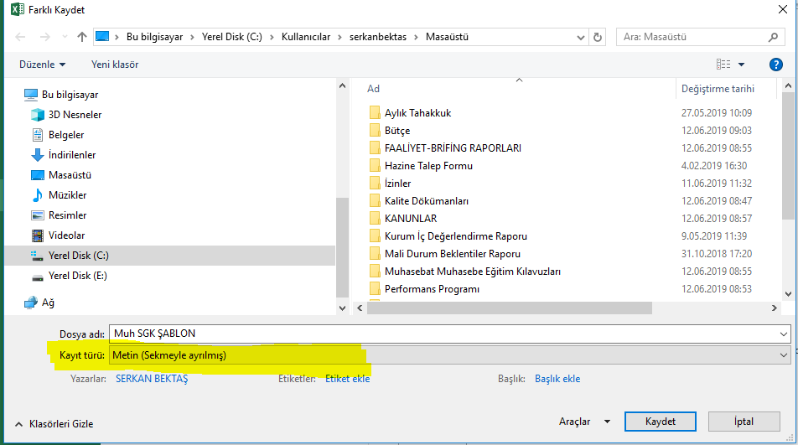
Excel dosyası oluşturulduktan sonra farklı sarı ile işaretli bölme silinir ve Dosya Farklı Kaydet Masaüstü

Slide 28
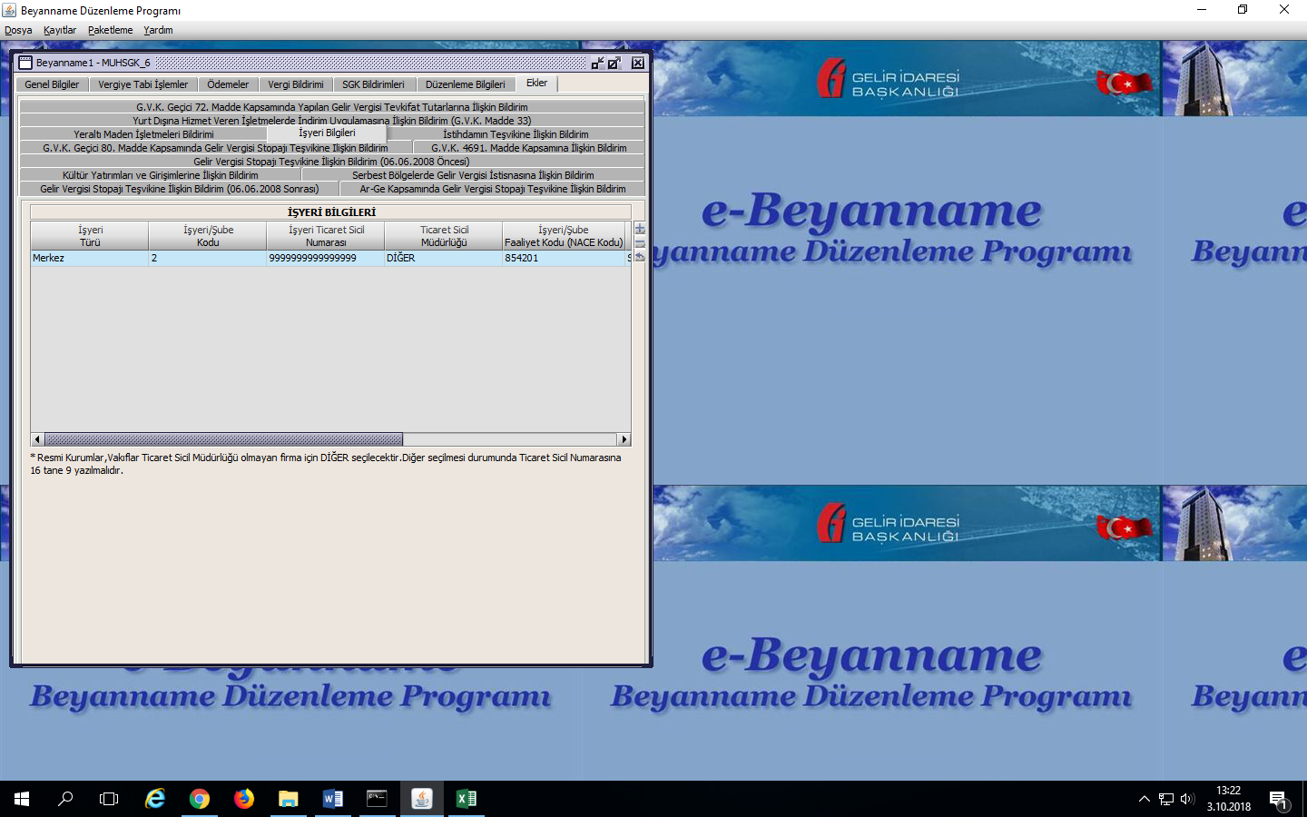
Ekler
İşyeri Faaliyet Kodu (NACE): 854201 (Kamu Kurumları Tarafından Verilen Yükseköğretim Faaliyeti
Harcama birimleri bu kısımdaki bilgiler konusunda vergi dairesi tarafından şifre alma esnasında bilgilendirilir. İşyeri adres no her birim için farklıdır.

Slide 29
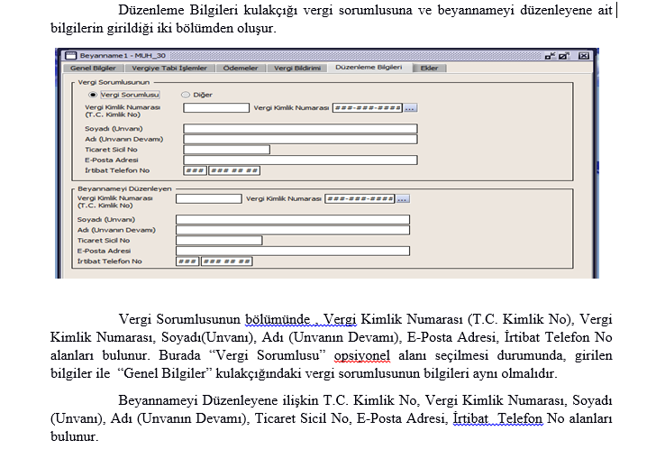
Düzenlenme Bilgileri

Slide 30
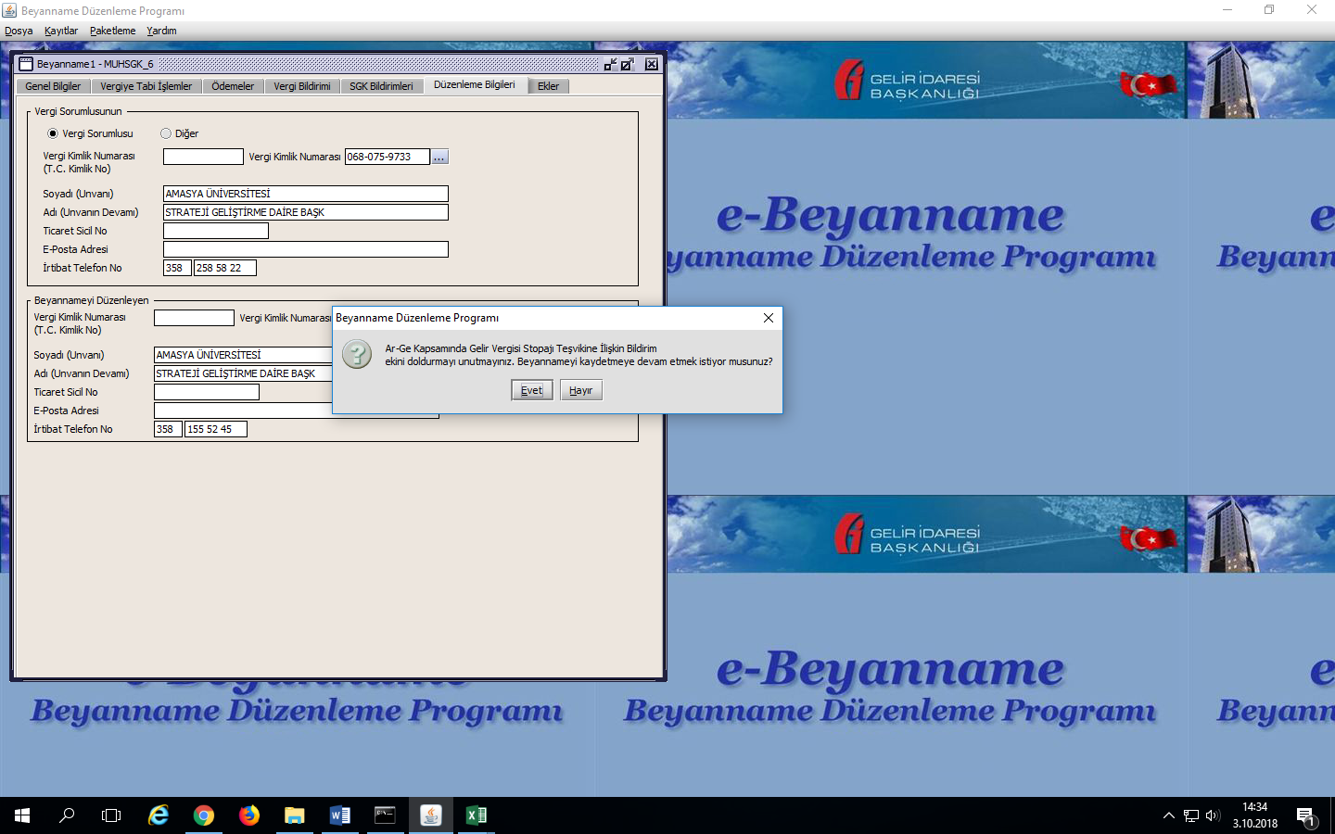
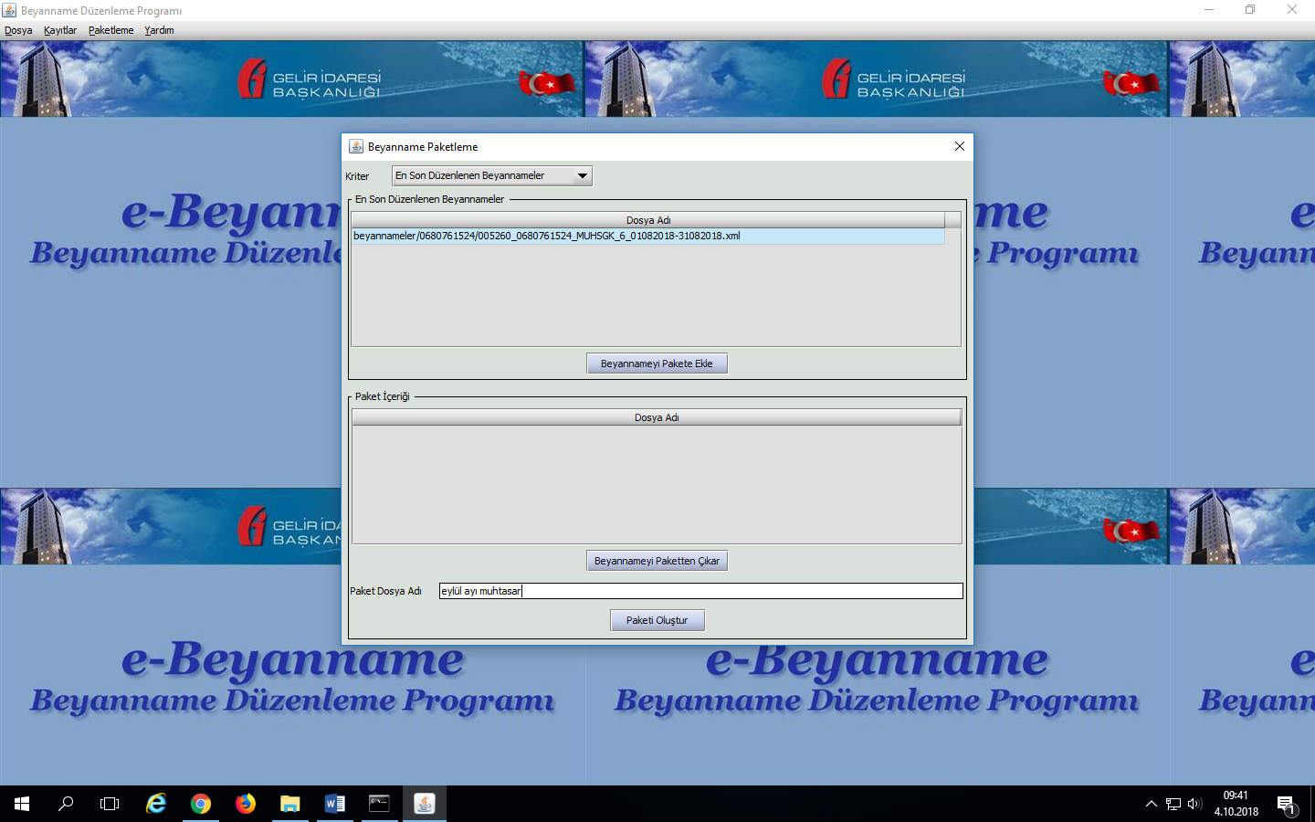
Beyanname doldurulduktan sonra DOSYA →KAYDET yapacağız, şayet eksiklikler varsa program bizi uyaracaktır.daha sonra ekrandaki uyarıyı 3 kere tekrar edecektir evet işaretlenerek geçilecektir.
PAKETLEME bölümünden veri paketleme işaretlenir, ekrana düşen veriyi ‘beyannameyi pakete ekle’ yapılarak ‘paket dosya adı’ yazılır ve ‘paket oluştur’ ile C:\ebyn\paketler kısmına veri kaydedilir.

Slide 31
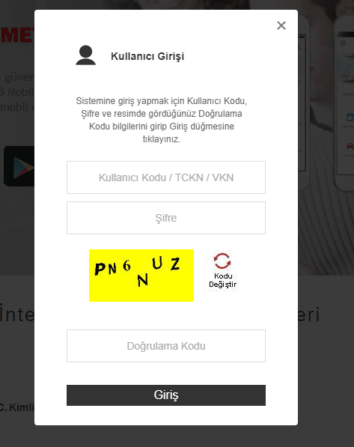
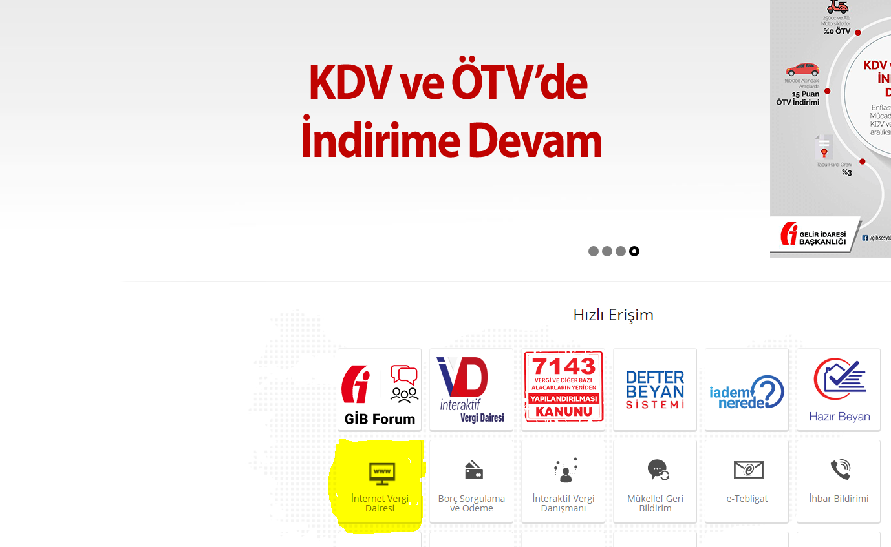
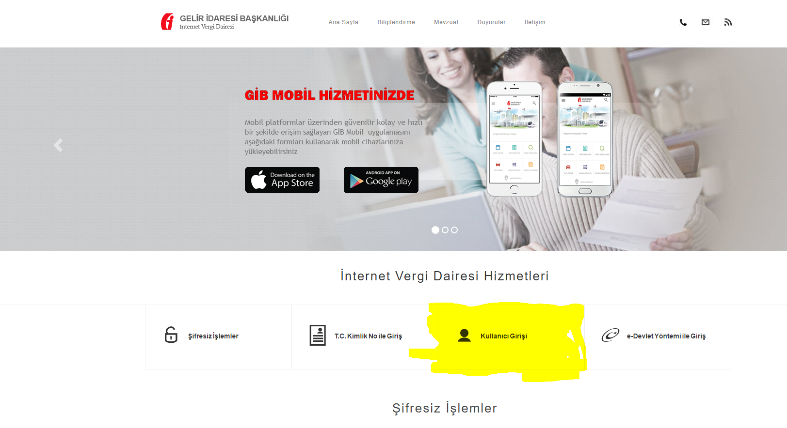
İnternet Vergi Dairesinden Muhtasarın Bildirilmesi
https://www.gib.gov.tr/
https://intvrg.gib.gov.tr/

Slide 32
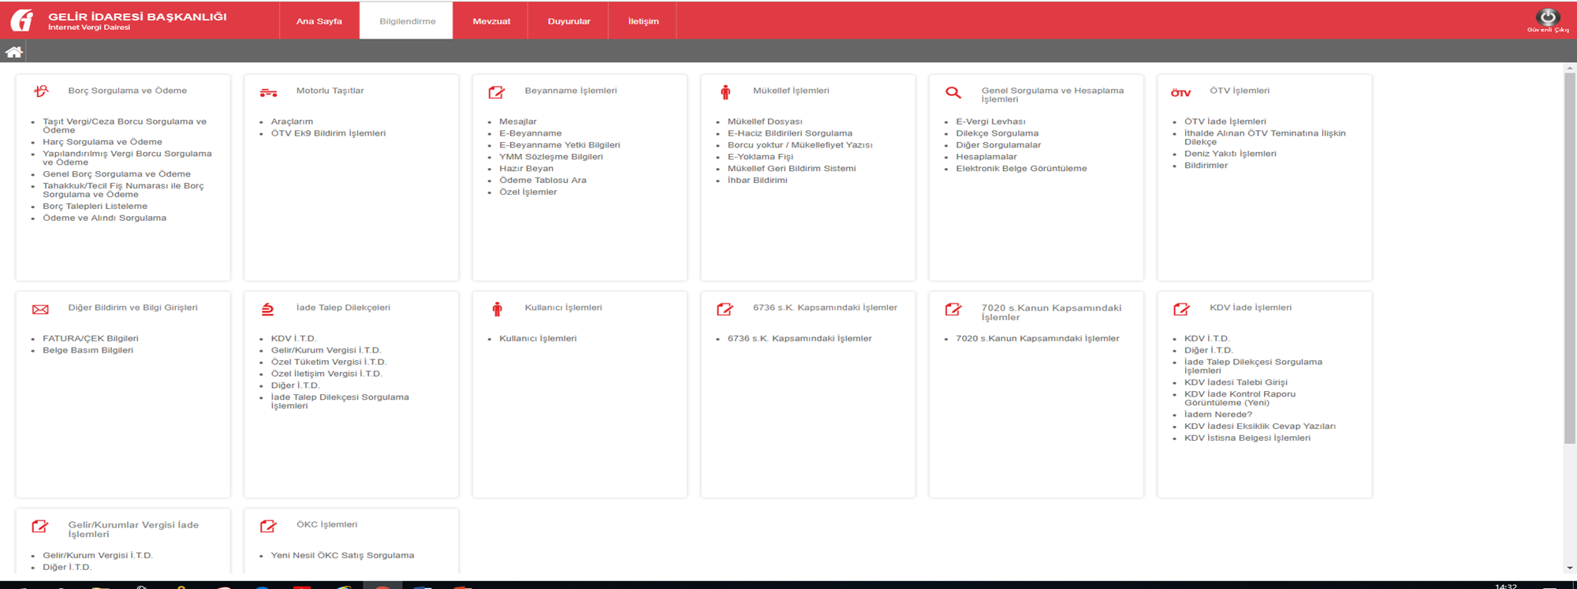
E-beyanname tıklanacak

Slide 33
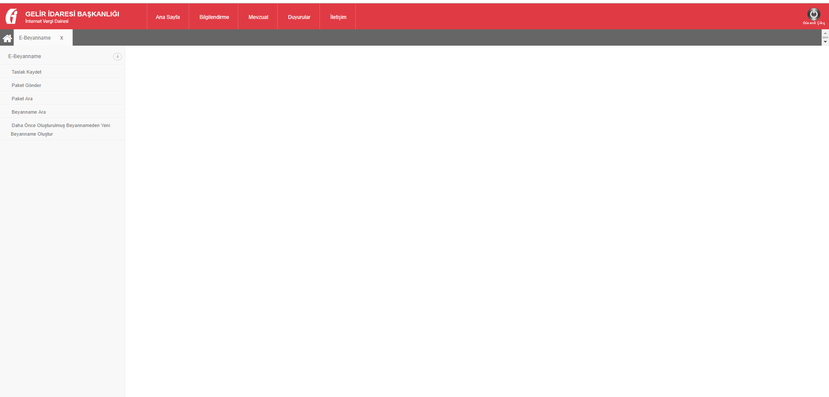

Slide 34
1-Paket Gönder
Paket Gönder ekranında, daha önce Beyanname Düzenleme Programı kullanılarak oluşturulmuş paketin E-Beyanname sitesine yüklenmesi ve Gelir İdaresi Başkanlığı Bilgi İşlem Merkezi’ne gönderilmesi, gönderilen paketin takip edilmesi işlemleri yerine getirilmektedir.
Paketin büyüklüğü 2000000 byte’ dan büyük olmamalıdır.
Paket içindeki dosyaların ve dizinlerin isminde Türkçe karakter yer almamalıdır. Bu durum özellikle, paketler Winzip ve benzeri programlarla hazırlandıklarında oluşmaktadır.
Gönder butonuna basıldığında Paket Yükleme ekranı gelmektedir. Paket Yükleme kısmında Browse – Gözat butonuna tıklandığında paketin bilgisayarda bulunduğu dizin görüntülenmektedir. İstenilen paket bu dizinden seçilmektedir. Eğer paketin bilgisayardaki yeri ve adı biliniyorsa, paketin dizin içindeki yeri “Gönderilecek Paketi Seçiniz” alanına yazılarak da paket seçilebilmektedir.

Slide 35
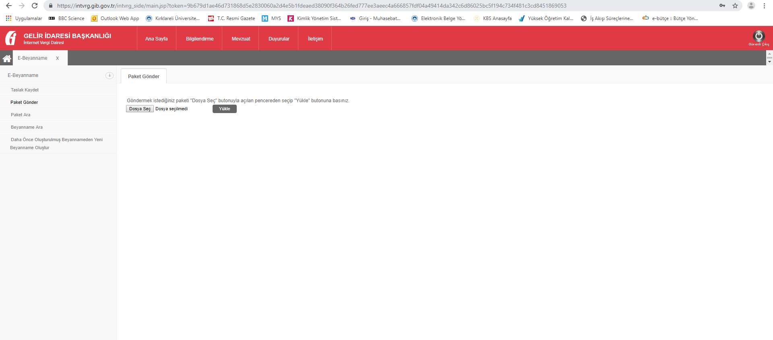
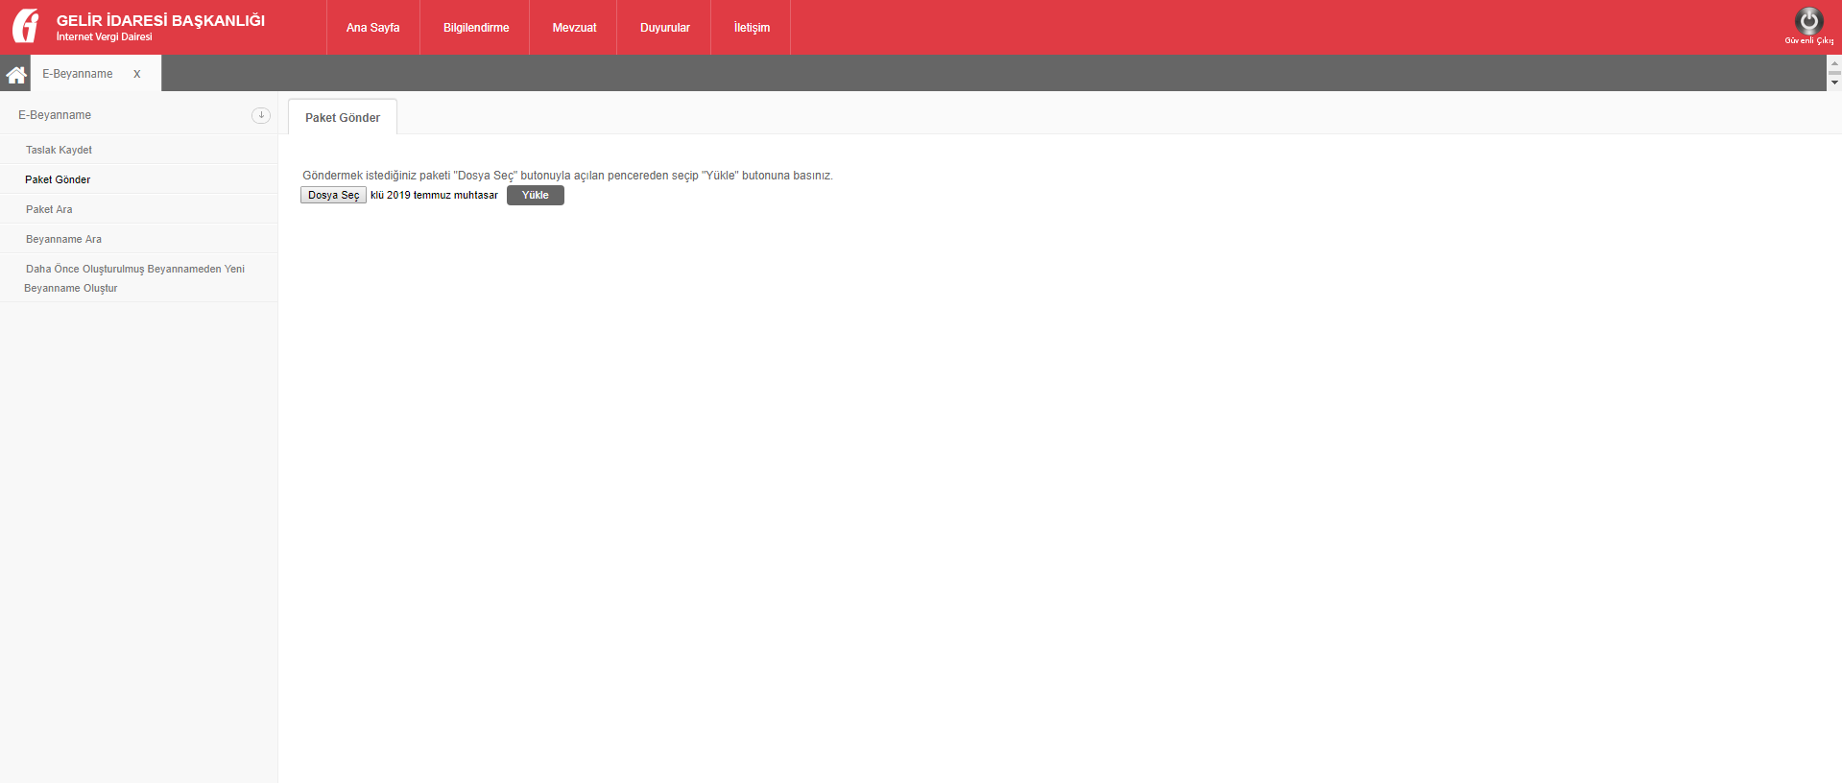

Slide 36
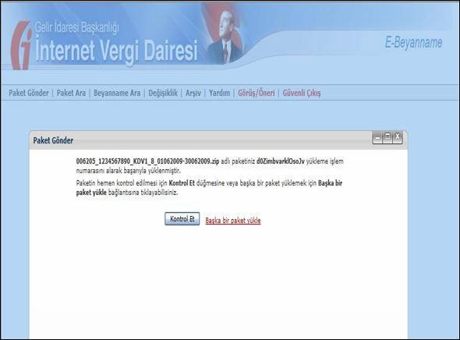
Paket Kontrol
Paketin kontrol işlemi, gönderilen beyannamenin Gelir İdaresi Başkanlığı’na ulaşıp ulaşmadığının ve ulaşan paketin yetkililer tarafından yapılan inceleme sonucunda kanunda belirtilen esaslara uygunluğunun kontrolünün yapılmasını içeren işlemlerden oluşmaktadır. Paketin ulaştırılabildiğine dair kontrol işlemi Paketi Gönder işleminin yapılması sonrasında ekranda yazan Kontrol Et butonuna basılarak gerçekleştirilmektedir. Kontrol Et butonuna tıklandığında paket içinde bulunan beyannamelerde, ilgili mükellef için mükellefiyet kontrolü ve beyannameye ilişkin kontroller sistem tarafından otomatik olarak yapılmaktadır.

Slide 37
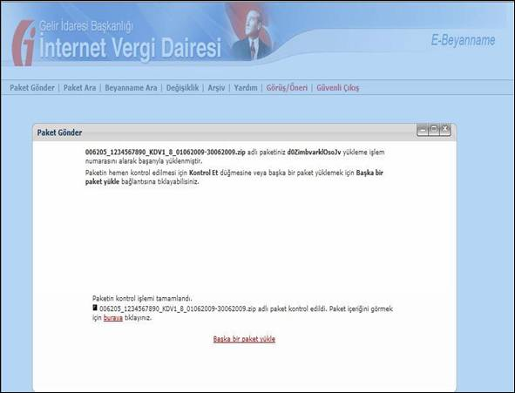
Paket İçerik
Kontrol Et butonuna basıldığında paketin iletilmesine dair bilgiler bulunan aşağıdaki mesaj ekranı gelmektedir. Bu ekranda, gönderilen paketin Gelir İdaresi Başkanlığı yetkilileri tarafından değerlendirilme aşamalarının takibi, “buraya” bağlantısının tıklanması ile gerçekleştirilmektedir.

Slide 38
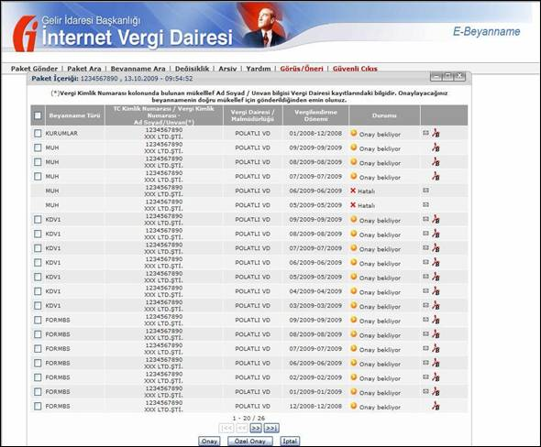
“buraya” bağlantısına tıklandığında paket içeriğinde yer alan “Beyanname Listesi”

Slide 39
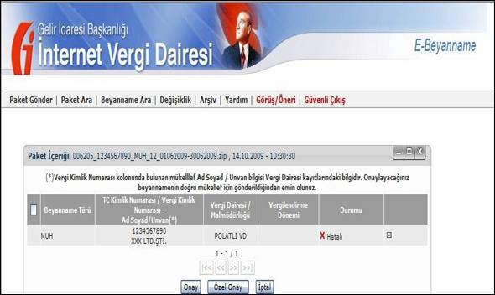
Başarıyla gönderilmiş ve değerlendirme işlemi yetkililer tarafından yapılmış veya devam etmekte olan, mükellefe ait beyannamelerin durumunu ekranın sağında bulunan başlığı altında takip etmek mümkündür. Durumunda “Onay Bekliyor” yazan beyannamelerin kontrol işlemleri başarıyla tamamlanmıştır. Bu durumda mükellef sonuçlanan beyannameye ilişkin Onay veya Özel Onay vermeli, yada İptal etmelidir. Bu onaylamanın amacı; gönderilen pakete mükellefin son kararı vererek, başından beri takip edilen prosedürün sonuçlandırılması ya da iptal edilmesine olanak sağlamaktır.
Durumu
Hatalı durumda olan beyannamelere ilişkin bir Onay, Özel Onay ya da İptal işlemi yapmak mümkün değildir. Bu tür beyannameler için her hangi bir işlem yapılmasına sistem tarafından izin verilmemektedir.
Ayrıca Onay Bekleyen veya Hatalı olan tüm beyannamelere ilişkin Gelir İdaresi Başkanlığı’nın inceleme sonuçlarına ait kararına, bağlantısına tıklanarak ulaşılmaktadır.

Slide 40
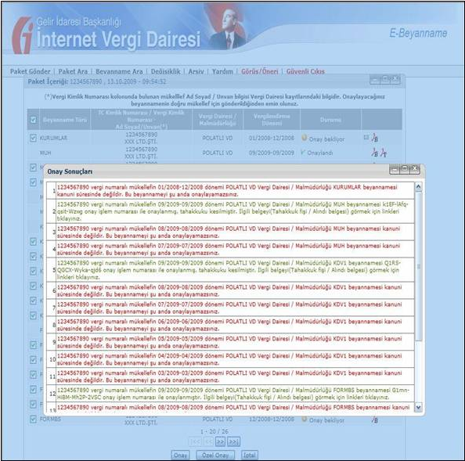
Beyanname Onaylama
Onaylama işleminde; Beyannamelerin sol tarafında bulunan kutucuklar işaretlenerek butonuna tıklanması ile beyannameler sırasıyla onaylanmakta ve Onay Sonuçları ekranı görüntülenmektedir.
Onay

Slide 41
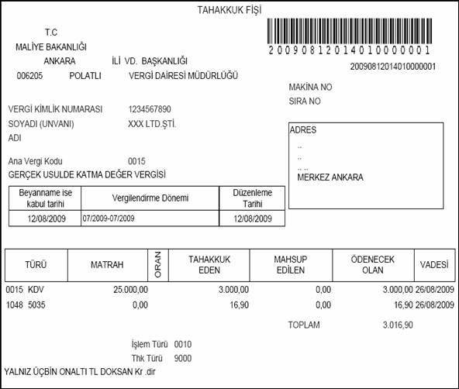
Onay sonucunda tahakkuk fişi kesilmiş ise ekranda bulunan bağlantısına tıklandığında Tahakkuk Fişi aşağıdaki şekilde görüntülenmektedir.

Slide 42
Beyanname Özel Onay (Damga Vergisinden Muafiyet, İhtirazi Kayıt, Pişmanlık Talepli, Kanuni Süresinden Sonra, Düzeltme Beyannamesi)
Damga Vergisinden Muafiyet, İhtirazi Kayıt, Pişmanlık Talepli, Kanuni Süresinden Sonra ve Düzeltme Beyannamesi tahakkularının kesilebilmesi için, beyannameleri Özel Onay seçeneği ile onaylamak gerekmektedir. “DVM, İHT, PIS, KSS ve DZT” kutucukları, ilgili beyannameler için işaretlenerek butonuna basıldığında, Tahakkuk (varsa buna bağlı Ceza İhbarnameleri ve Ceza Tahakkukları) kesilmektedir.
Özel Onay

Slide 43
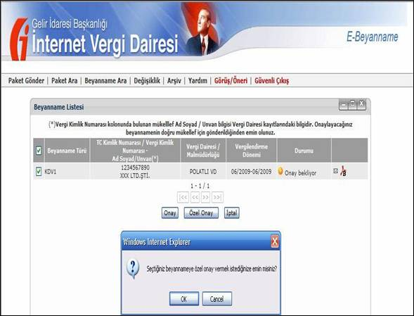

Slide 44
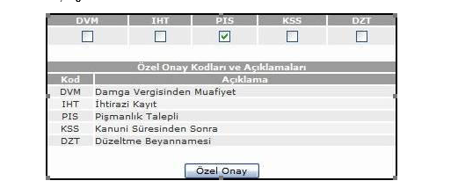
Kanuni Süresinden Sonra (KSS) ve Pişmanlık Talepli (PIS) seçenekleri aynı anda seçilememektedir.
Pişmanlık Talepli verilmek istenen beyannameler için İhtirazi Kayıt (IHT) seçilememektedir. Ancak Kanuni Süresinden Sonra verilmek istenilen beyannameler için İhtirazi Kayıt (IHT) seçilmektedir.
488 Sayılı Damga Vergisi Kanununa göre damga vergisinden muaf mükelleflerin “Damga Vergisinden Muafiyet” özel onay kutucuğu işaretlenmesi halinde kesilen tahakkukta damga vergisi alınmamaktadır. Ancak “Vergiye tabi kağıtların damga vergisinin ödenmemesinden veya noksan ödenmesinden dolayı alınması lazım gelen vergi ve cezadan, mükelleflere rücu hakkı olmak üzere, kağıtları ibraz edenler sorumludur.”

Slide 45
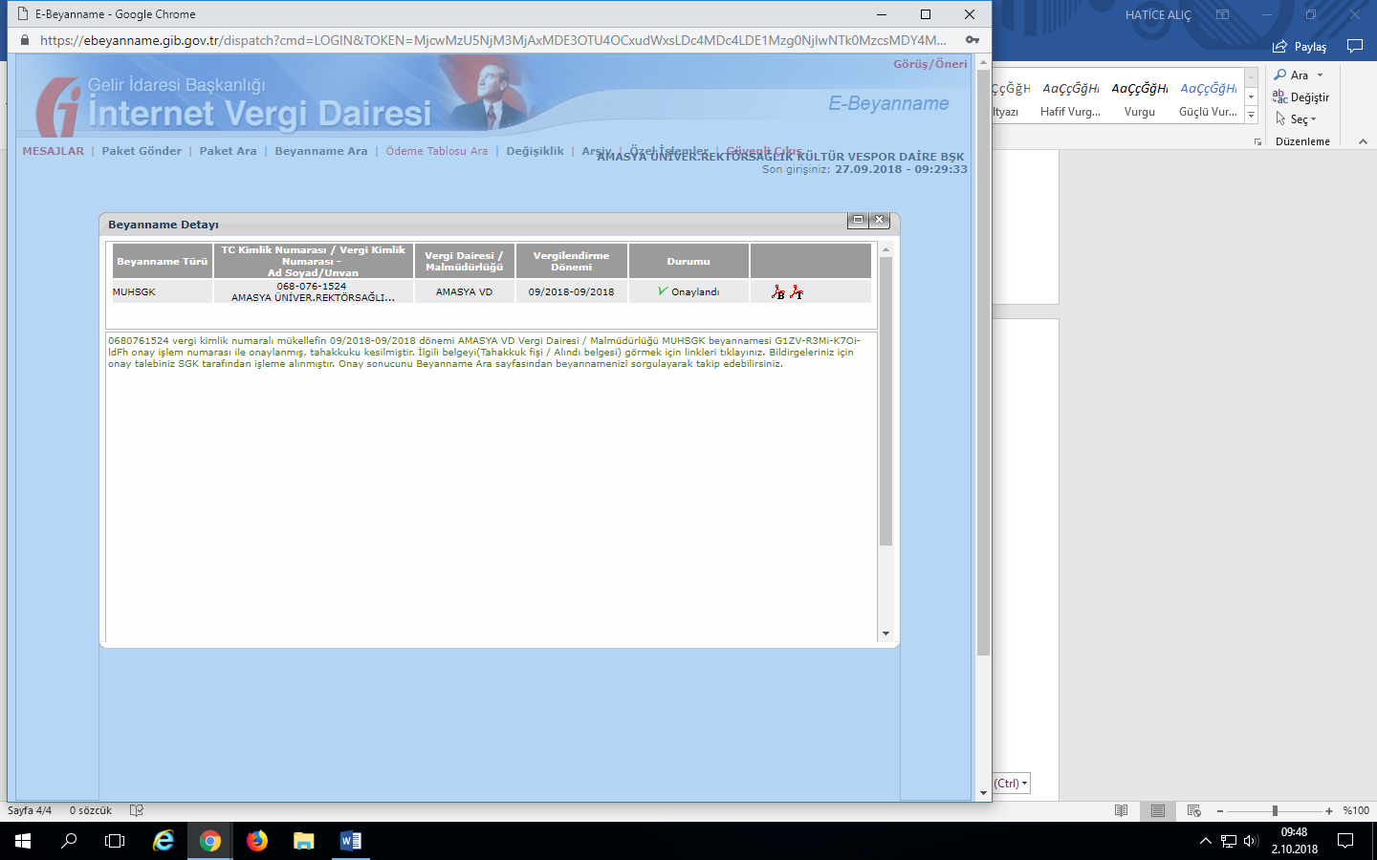
T’ harfine basılarak Tahakkuk Fişine ulaşılabilir. Bu ekran kapatıldığında ‘S’ harfi görünecektir buradan ise sigorta prim tahakkuk fiş dökümü alınabilir.

Slide 46
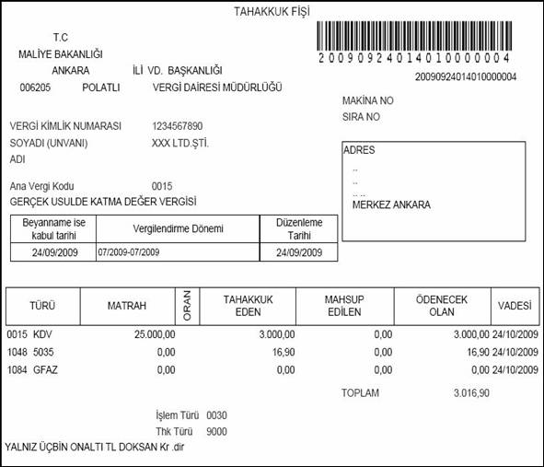
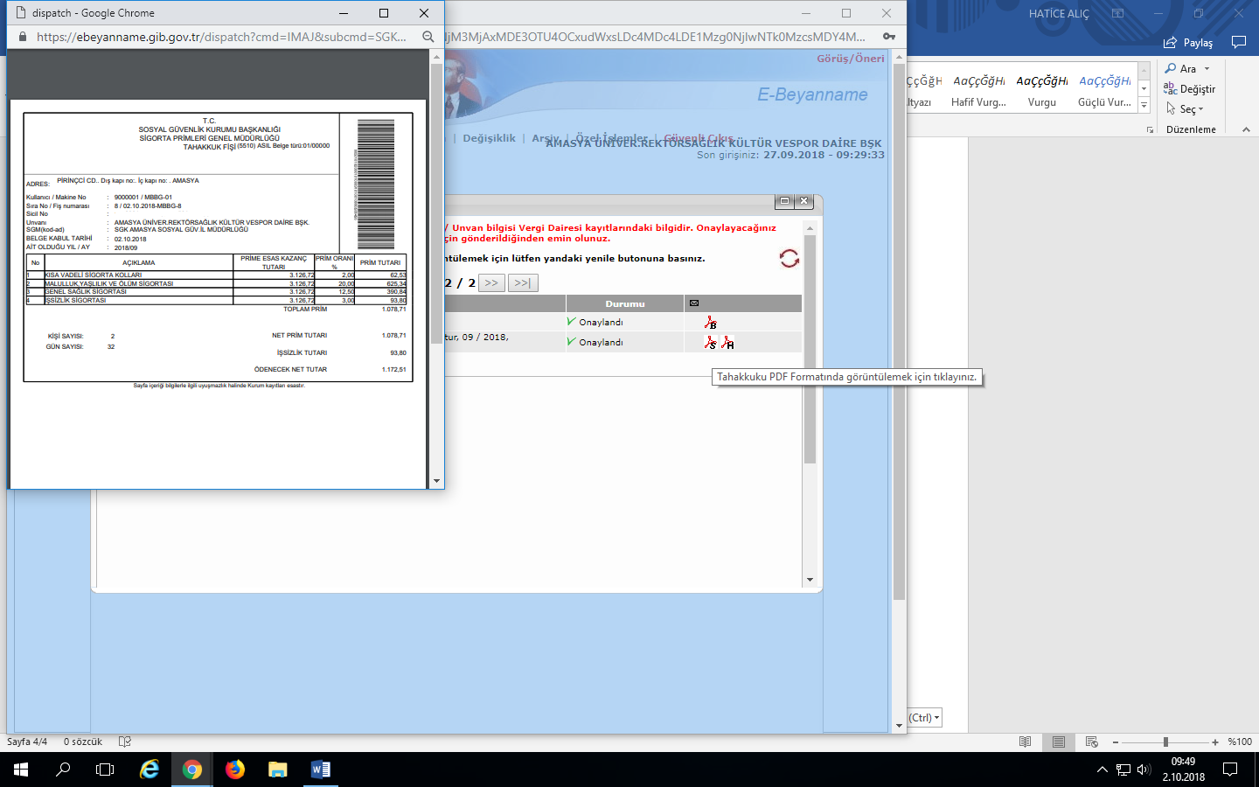

Slide 47
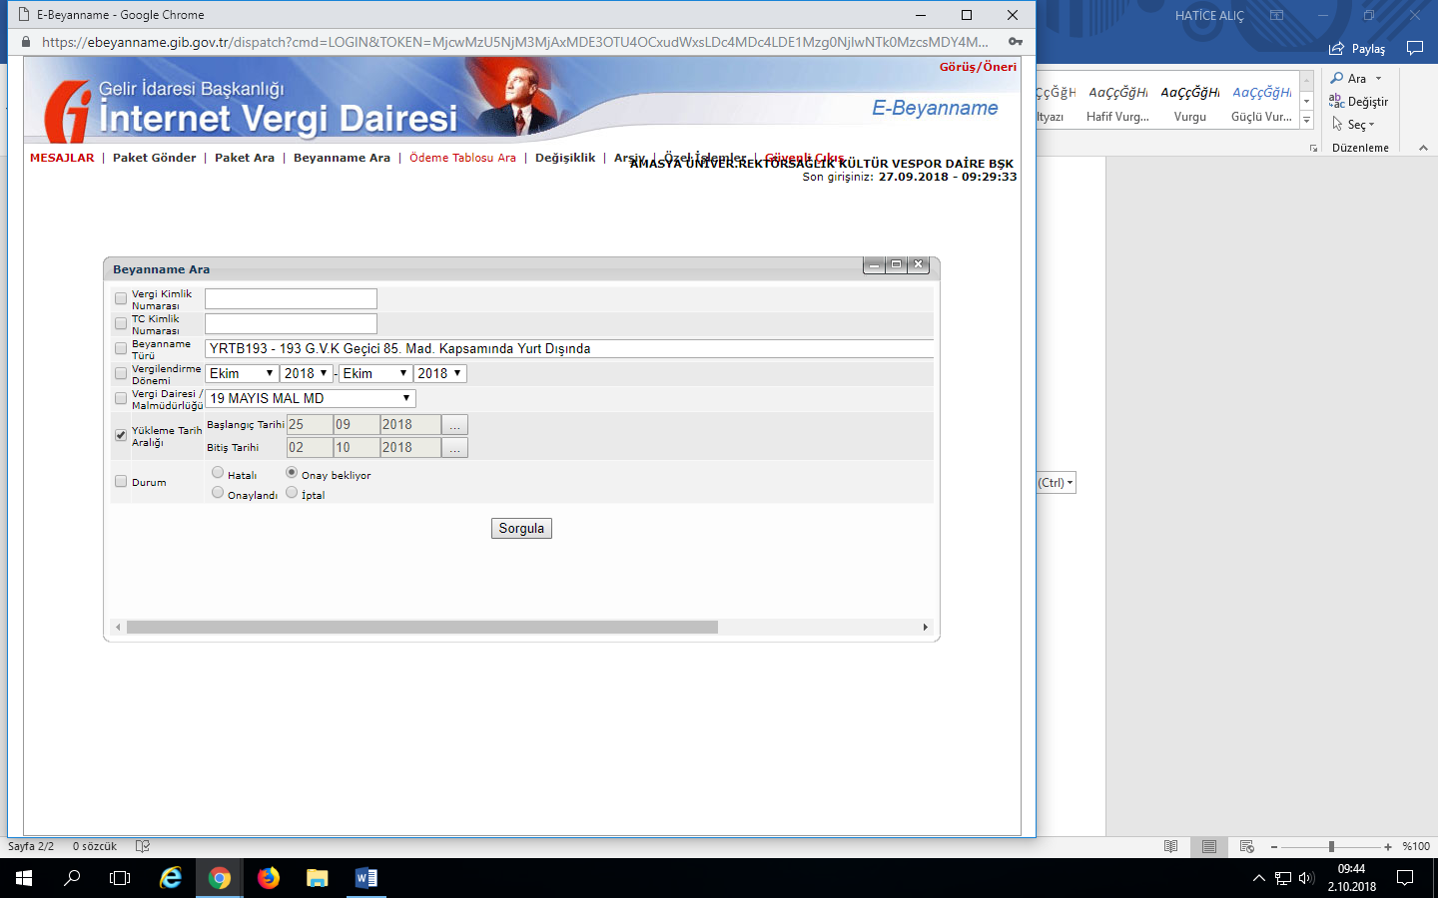
2-Beyanname Ara
Beyanname ara butonundan geriye dönük onaylanmış beyannameler dökümü alınabilir.

Slide 48
Muhtasar Beyanname Düzenlenmesinde Dikkat Edilecek Hususlar
Her harcama birimi vergi numarası ile bir ayda tek bir beyanname verecektir.
Sistem mükerrer beyanı kabul etmemektedir; yüklenen beyan iptal edilerek yenisi yüklenmek zorundadır.
Beyanname düzenleme programı(BDP) , unzip her ay güncellenecek.
Tahakkuk fişleri birimler verdikleri andan itibaren sgdb@klu adresinden hemen mail atılacak. Mail atma süresi ayın 17’sini geçmeyecek.
Eksik gün, engellik oranları, işe giriş ve çıkışlarda hata olduğunda, sistem hata uyarısı vermiyor onun için burada meydana gelen değişiklikler dikkatle gözden geçirilmelidir.
SGK işe giriş ve çıkışlarda eskisi gibi SGK işe giriş sistemi üzerinden bildirilecek.
4/1-c kapsamında bildirilen personel eskisi gibi verilmeye devam edilecek.

Slide 49
SORULAR

Slide 50
TEŞEKKÜRLER

